Slide 1
Инструкция по созданию своей нейросети
Цель: получить конечный файл best.pt готовый для запуска на Raspberry
примечание: под “Raspberry” подразумевается микроконтроллер беспилотника, будь то RaspberryPI или OrangePI
примечание2: в данной презентации я настраиваю нейросеть для запуска в симуляции Gazebo, но принцип действий должен подходить также и для реальной задачи

Slide 2
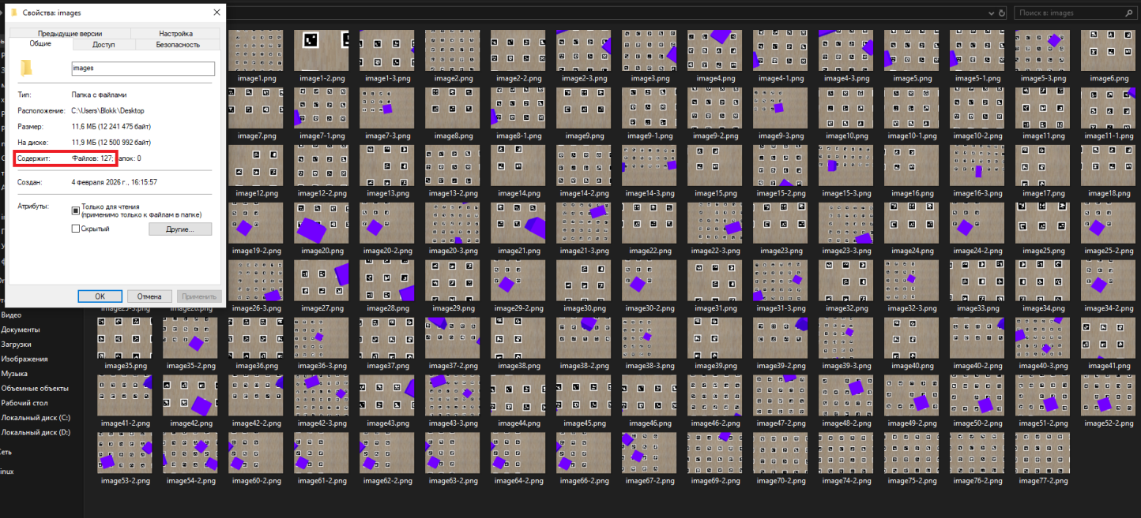
Шаг 0 – собрать данные (фотографии)
Чем больше фотографий тем лучше. В зависимости от сложности задачи может хватить и сотни изображений, но если есть возможность, то советую не останавливаться на этом.
Для модуля В советую собрать до 1000 изображений
ровер – 400
светофор красный – 150
светофор зеленый – 150
стоп линия – 300
всего – 1000

Slide 3
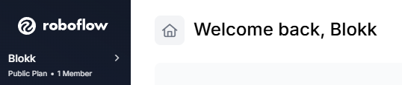
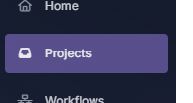

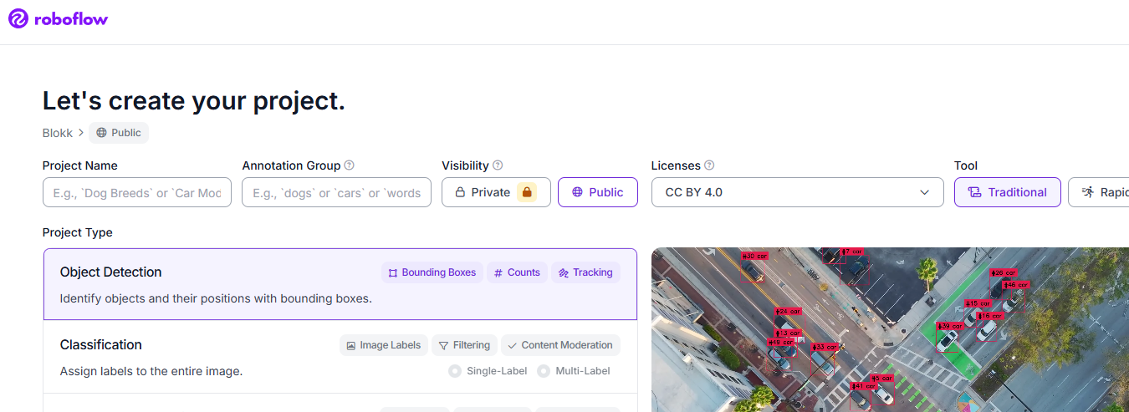
Шаг 1 – создать датасет
Шаг 1.1 – создать проект
заходим на сайт roboflow
roboflow.com
и заходим в аккаунт
слева нажимаем projects
и справа сверху new project
выбираем Object detection и заполняем поля name (просто любое имя) и annotation group (просто описание, тоже ни на что не влияет)

Slide 4
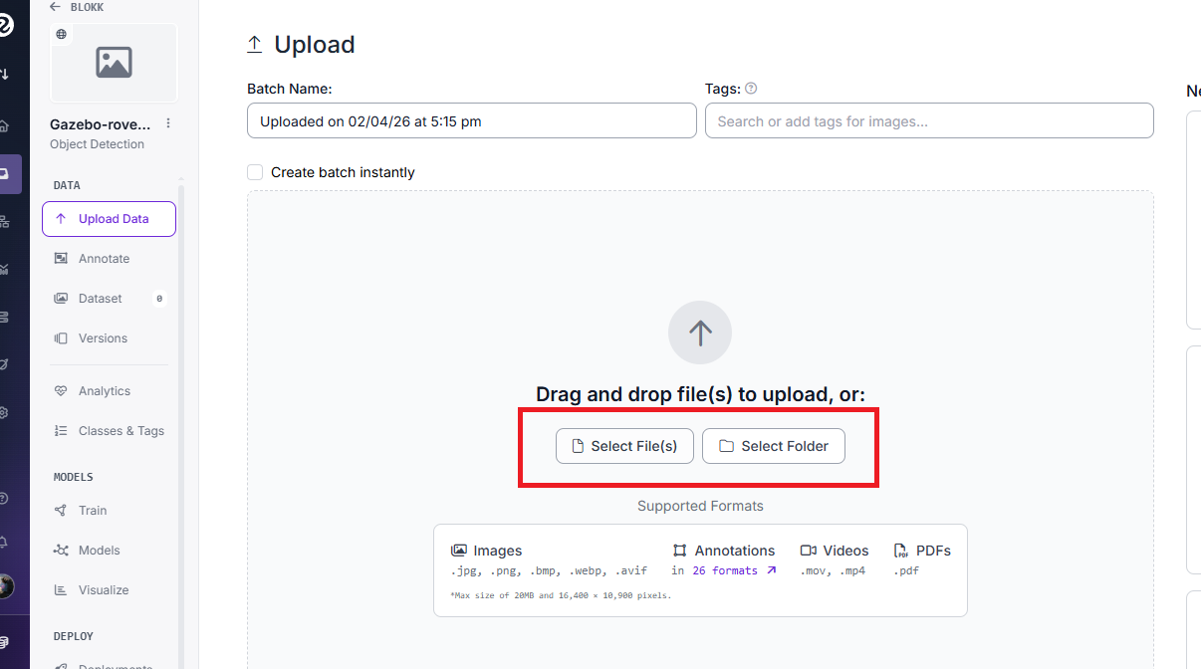
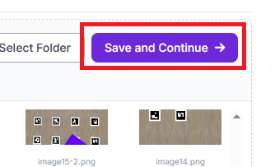
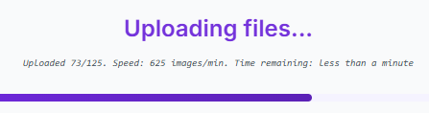
Шаг 1 – создать датасет
Шаг 1.2 – загрузить изображения
загружаем файлы удобным способом – по отдельности или папкой

Slide 5
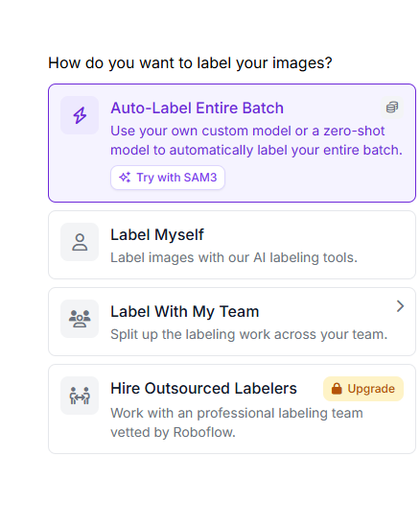

Шаг 1 – создать датасет
Шаг 1.3 – разметить изображения
дальше выбираем способ разметки – лучше самостоятельно, label myself
и потом start annotating

Slide 6
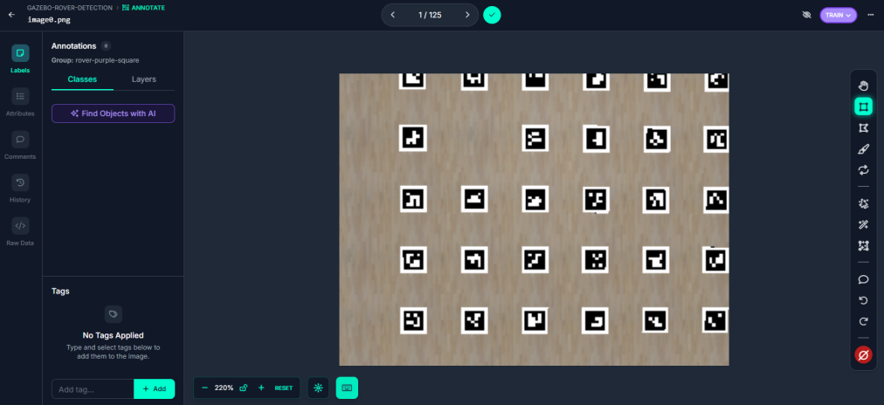
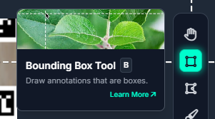
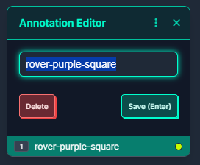
Шаг 1 – создать датасет
Шаг 1.3 – разметить изображения
в этом окне придется провести больше всего времени
чтобы выделить объект есть множество инструментов, я советую использовать любой, но единый для всех. для этого лучше всего подходит обычный прямоугольник bounding box
после указания объекта появится окошко подтверждения. введи имя для нового класса или выбери существующий

Slide 7
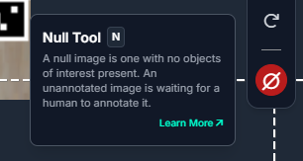


Шаг 1 – создать датасет
Шаг 1.3 – разметить изображения
чтобы указать тот факт что объектов на картинке нет есть инструмент Null Tool
чтобы переключиться на следующую картинку используем стрелочку сверху (не галочку)
после того как все размечено нажимаем галочку

Slide 8
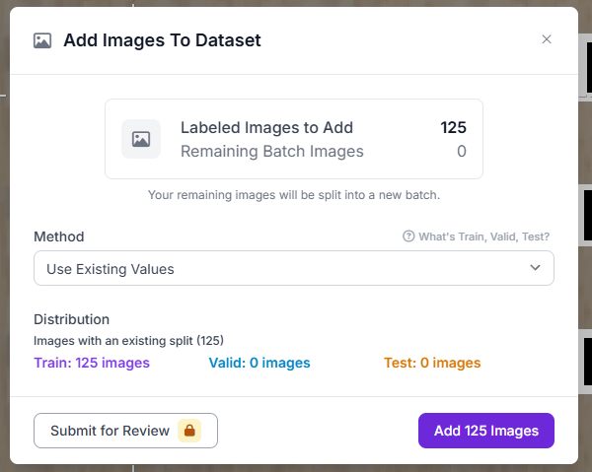
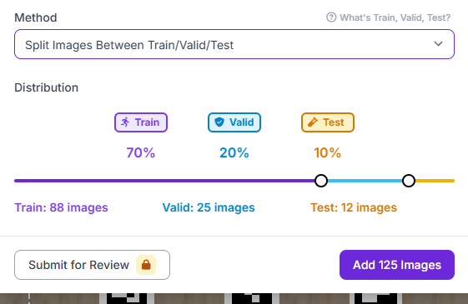
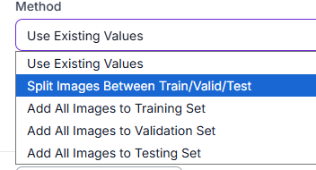

Шаг 1 – создать датасет
Шаг 1.4 – завершить создание датасета
нам предлагают выбрать именно выгрузить изображения
настоятельно рекомендую выбрать формат сплит 70/20/10

Slide 9
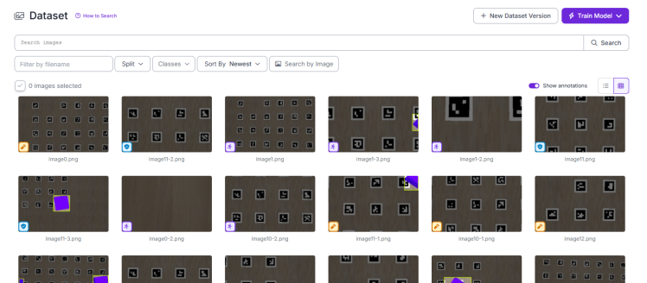

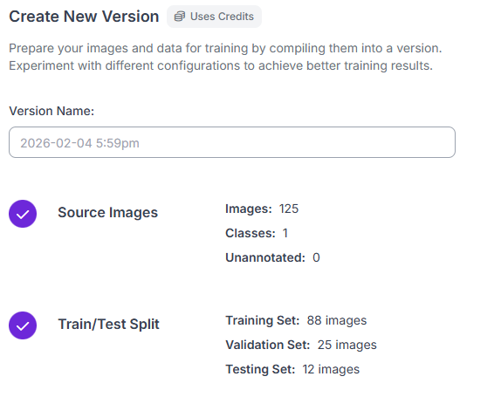
Шаг 1 – создать датасет
Шаг 1.4 – завершить создание датасета
по сути датасет уже готов, осталось только довести до ума и выгрузить его отсюда
нажимаем New dataset version сверху справа
выбираем имя для версии
далее идут пункты по настройке. первые два уже выполнены – это выгрузка изображений и распределение

Slide 10
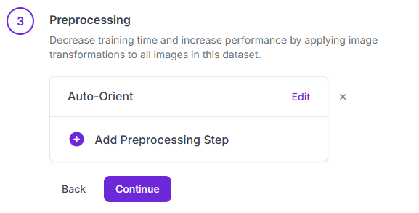
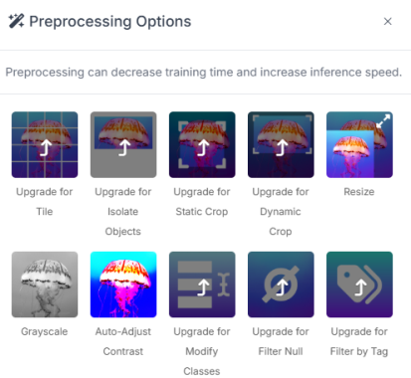
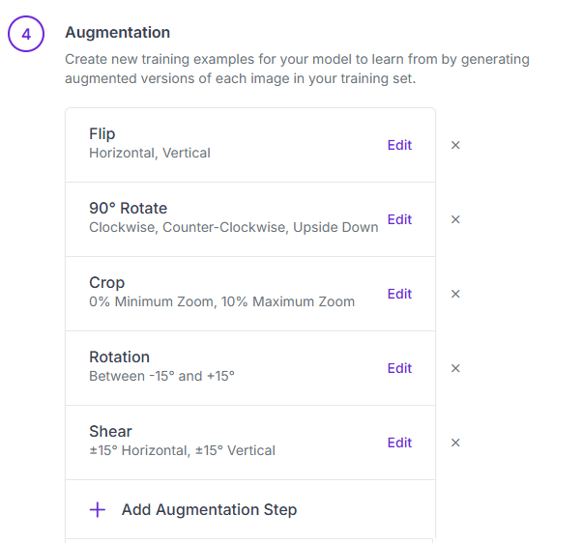
Шаг 1 – создать датасет
Шаг 1.4 – завершить создание датасета
далее идет пункт 3) Preprocessing
по сути инструменты от roboflow которые могут привести данные в нормальный вид, если с ними что то не так. можешь выбрать пункты которые считаешь нужными, но если делать все правильно на этапе сборке данных, то необходимости в этом не будет
далее идет пункт 4) Augmentation
искусственное увеличение датасета путем изменения имеющихся изображений.
можно натыкать вообще все, но по сути достаточно 4-5 пунктов, остальное - шлак. смотри по ситуации.

Slide 11
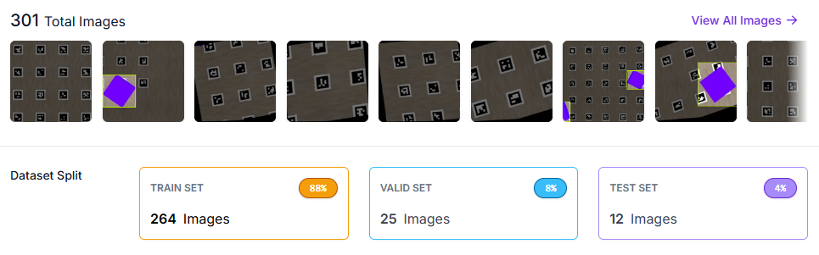

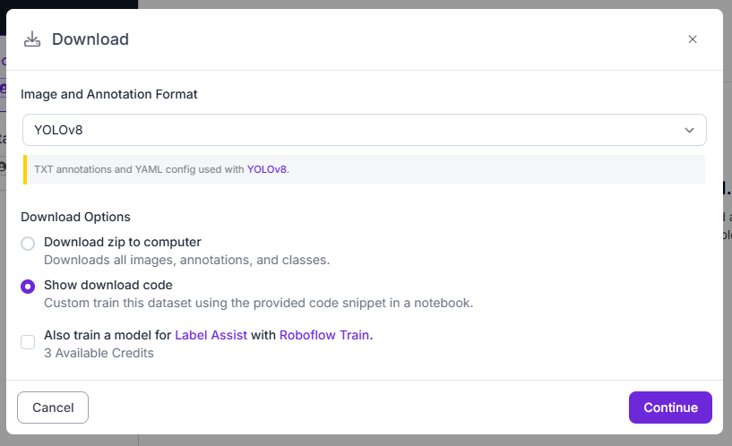
Шаг 1 – создать датасет
Шаг 1.4 – завершить создание датасета
далее идет пункт 5) Create
тут предлагают выбрать итоговый размер датасета. бери максимум и жми create version
все. датасет готов.
теперь жмем download dataset
но мы не будем его скачивать.
откроется окно настройки.
выбираем YOLOv8
берем “show download code”
и убираем пункт also train…
никаких train, будем сами обучать.

Slide 12
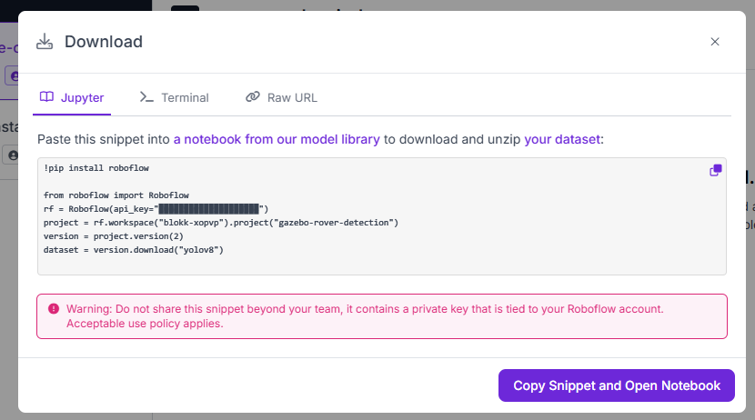
Шаг 1 – создать датасет
Шаг 1.5 – выгрузить датасет
откроется окно с готовым кодом. нужно сохранить его.
дальше переходим в google colab
colab.research.google.com

Slide 13
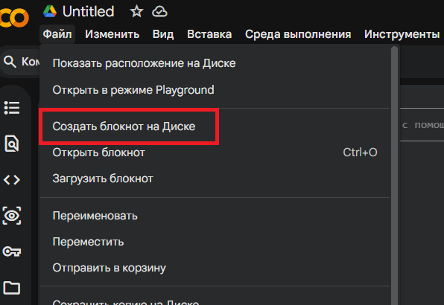
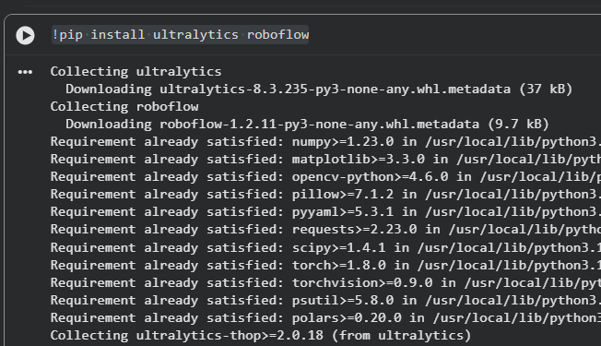
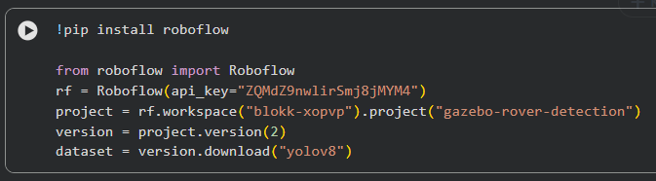
Шаг 2 – обучить нейросеть
Шаг 2.1 – настроить google colab
создаем блокнот, сохраняем на гугл диске
впервую очередь устанавливаем библиотеку roboflow
!pip install ultralytics roboflow
после этого вставляем полученный на сайте код (там уже записана установка библиотеки. можно удалить эту строку, либо забить.)

Slide 14
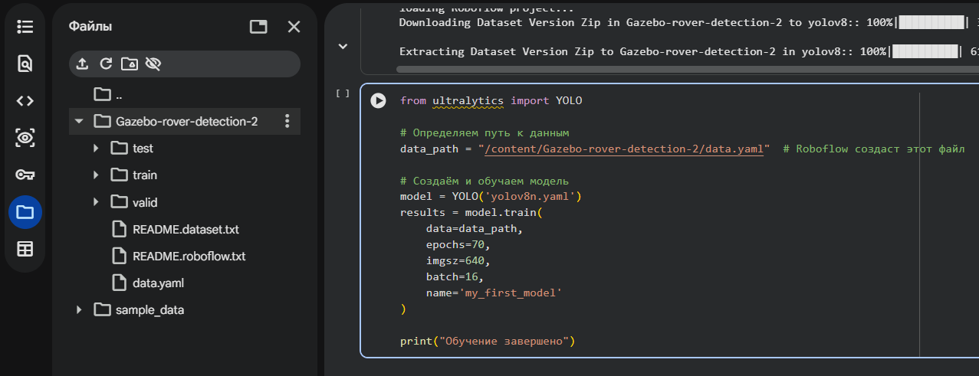
Шаг 2 – обучить нейросеть
Шаг 2.2 – cоздать модель и запустить обучение
после этого можем создать экземпляр модели с помощью кода ниже
его тебе никто не даст, поэтому вот в виде текста:
from ultralytics import YOLO
data_path = "/content/Gazebo-rover-detection-2/data.yaml" # Roboflow создаст этот файл
model = YOLO('yolov8n.yaml')
results = model.train(data=data_path, epochs=70, imgsz=(320,240), batch=16, name='my_model’)
print("Обучение завершено")
в этом коде нужно поменять значения следующих переменных на свои:
data_path – это путь до файла data.yaml, найди его в папках и скопируй его путь в код
epochs – количество эпох (сеансов обучения). чем больше, тем дольше, но качественнее советую ставить от 50.
(1 эпоха ≈ 4 минуты)
batch – количество используемых изображений для обучения за 1 эпоху
imgsz – разрешение изображений. узнай размер своих изображений и вставь их сюда, предполагаю будет 320 на 240

Slide 15
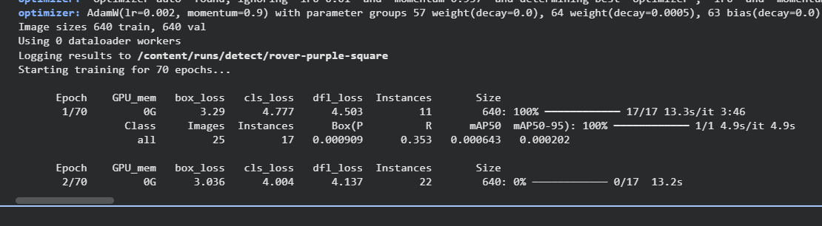
Шаг 2 – обучить нейросеть
Шаг 2.3 – обучение
далее просто ожидаем. это может занять до нескольких часов

Slide 16
Шаг 2 – обучить нейросеть
Шаг 2.3 – обучение
далее просто ожидаем. это может занять до нескольких часов

Slide 17
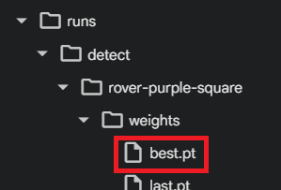

Шаг 2 – обучить нейросеть
Шаг 2.4 – получение результатов
после этого где-то на дне файловой системы будет файл best.pt
это как раз то, что нужно
дальше его можно использовать в любой питон программе

Slide 18
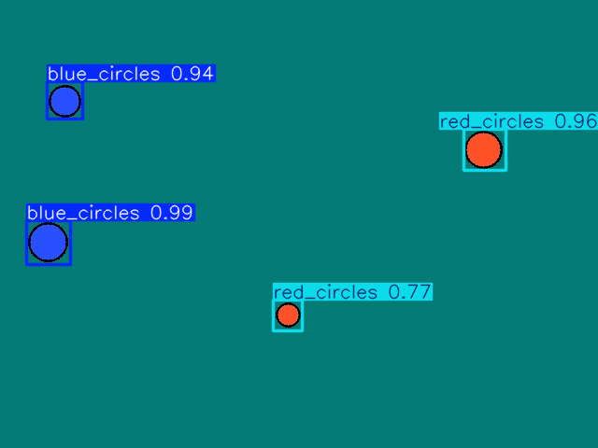

Шаг 3 – использование нейросети
нейросеть импортируется в программу через библиотеку ultralytics
сначала нужно скачать ее на устройство
pip install ultralytics
после этого можно импортировать YOLO
from ultralytics import YOLO
создать экземпляр модели с помощью файла
model = YOLO('best.pt')
после этого дать ей задание в виде изображения и получить результат
results = model('input.jpg')
этот результат можно распаковать разными способами:
results[0].show() – сразу откроет файл в редакторе изображений
boxes = result.boxes – сохранит боксы в переменную (промежуточный шаг)
boxes.xyxy - координаты в формате xyxy
boxes.xywh - координаты в формате xywh (центр x, центр y, ширина, высота)
boxes.conf - уверенность
boxes.cls - классы объектов

Slide 19
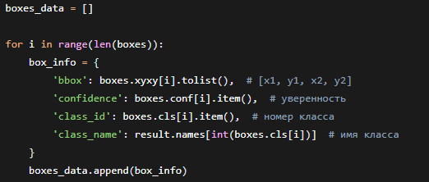
Шаг 3 – использование нейросети
Шаг 3.1 – обработка данных
используя выводы через боксы мы получим на выходе тензор. сам по себе формат читаемый, но не подходит для даже простых вычислений.
чтобы получить привычные данные можно воспользоваться готовыми методами
1) если элементов много то бери .tolist() – сразу преобразует в привычный list из которого можно взять все что угодно
boxes.xywh.tolist()
также в тензорах часто можно обращаться по индексам
boxes.xywh[0].tolist()
2) если элемент 1 то бери .item() – сразу преобразует в примитивный тип (int, str итд)
boxes.conf[0].item()
boxes.xywh[0][0].item()
3) или можно сразу собрать удобный словарик
очень длинный список
boxes_data = []
for i in range(len(boxes)): box_info = { 'bbox': boxes.xyxy[i].tolist(), # [x1, y1, x2, y2] 'confidence': boxes.conf[i].item(), # уверенность 'class_id': boxes.cls[i].item(), # номер класса 'class_name': result.names[int(boxes.cls[i])] # имя класса } boxes_data.append(box_info)

Slide 20
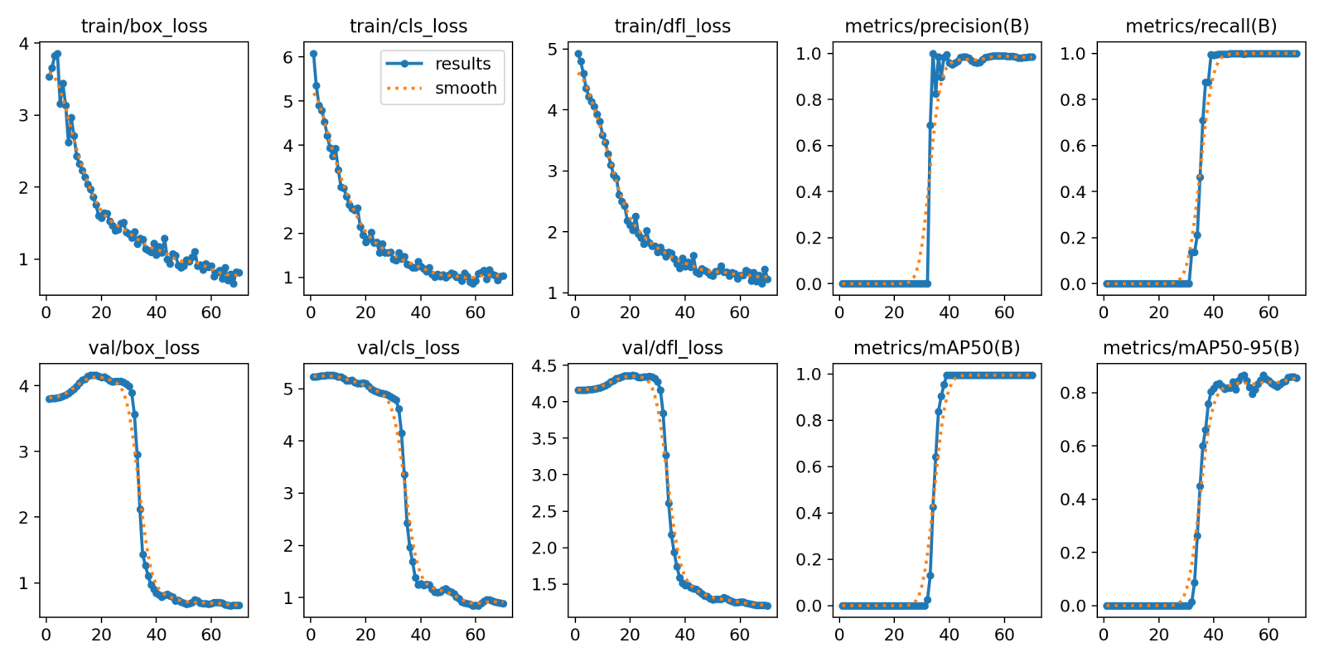
Шаг 4 – аналитика (бонусный)
если что-то пошло не так и нейронка вышла тупая, то подсказку могут дать графики
после обучения их можно найти в папках
примерно так должны выглядеть идеальные графики:
loss становятся меньше, metrics становятся больше

